Slide 1
Система кадровых резервов и их использование
Зуева И.А.

Slide 2
Современные стандарты государственного управления предполагают наличие высокопрофессионального и эффективного кадрового состава гражданских служащих
Одной из кадровых технологий по формированию высокопрофессионального и эффективного кадрового состава и своевременному обеспечению органов государственной власти и местного самоуправления высококвалифицированными специалистами является кадровый резерв.
В масштабах страны кадровый резерв – это механизм создания современного государства и общества, поскольку созданный на региональном и федеральном уровнях он является не только «скамейкой запасных» для государственных органов власти, но и «копилкой» как губернаторов, так и Президента РФ для назначений на самые высокие должности.

Slide 3
Система кадровых резервов состоит из двух больших блоков
I блок:
кадровый резерв на государств-й гражданской службе
II блок:
резерв управленческих кадров

Slide 4
ЦЕЛЬ ФОРМИРОВАНИЯ
I блок:
кадровый резерв на государственной гражданской службе Мурманской области
II блок:
резерв управленческих кадров Мурманской области
формируется для своевременного замещения должностей гражданской службы Мурманской области по группам должностей гражданской службы
формируется для своевременного замещения руководящих должностей в системе государственного и муниципального управления на федеральном и региональном уровнях

Slide 5
I блок
Кадровый резерв на государственной гражданской службе Мурманской области
включает в себя 2 вида:
Кадровый резерв государственного органа Мурманской области
Кадровый резерв Мурманской области (Региональный кадровый резерв)

Slide 6
Формирование кадровых резервов
Кадровый резерв государственного органа
Кадровый резерв Мурманской области
формируется на конкурсной основе соответствующим представителя нанимателя для замещения должностей гражданской службы высшей, главной, ведущей и старшей групп должностей в этом же государственном органе
формируется из гражданских служащих и граждан, состоящих в кадровых резервах гос. органов Мурманской области, для замещения должностей гражданской службы высшей, главной и ведущей групп в любом из государственных органов Мурманской области
* ведется кадровым сотрудником
государственного органа
* ведется управлением
государственной службы и кадров

Slide 7
Нормативные правовые акты, регламентирующие порядок формирования кадрового резерва на государственной гражданской службе
Федеральный закон от 27.07.2004 № 79-ФЗ «О государственной гражданской службе Российской Федерации»
Закон Мурманской области от 13.10.2005 № 660-01-ЗМО «О государственной гражданской службе Мурманской области»
В соответствии с законодательством о государственной гражданской службе порядок формирования кадрового резерва на государственной гражданской службе Мурманской области и работы с ним определены в Положении о кадровом резерве на государственной гражданской службе Мурманской области, утвержденным постановлением Губернатора Мурманской области от 17.06.2013 № 105-ПГ
(в редакции от 30.01.2014).

Slide 8
Положение о кадровом резерве размещено:
на сайте Аппарата Правительства Мурманской области в разделе «Документы»
выбираем «Нормативные правовые документы»
подраздел «нормативные правовые акты в сфере государственной гражданской службы»
под заголовком «Постановления и распоряжения Губернатора Мурманской области»

Slide 9
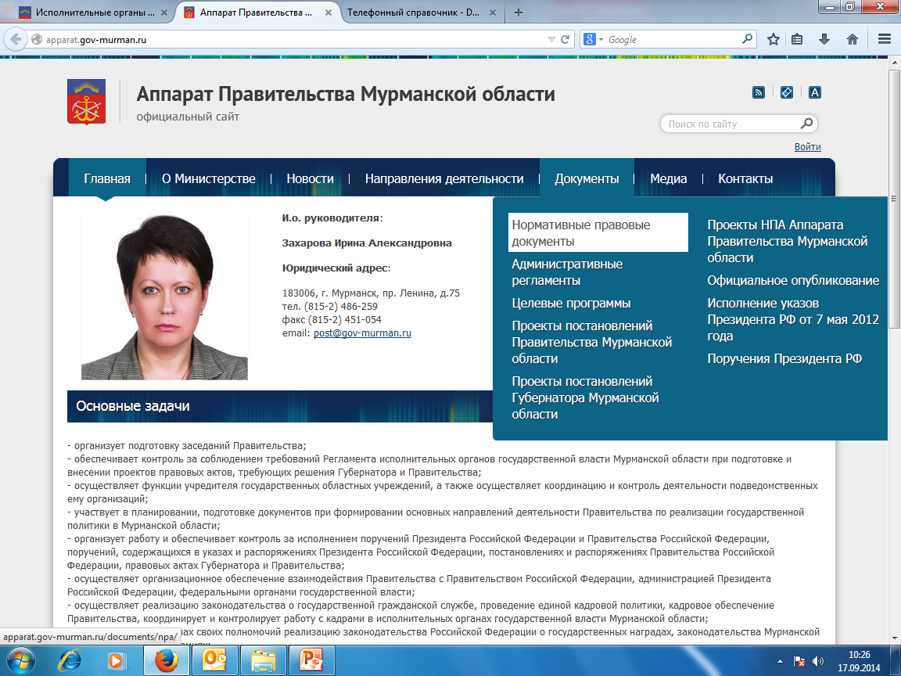

Slide 10
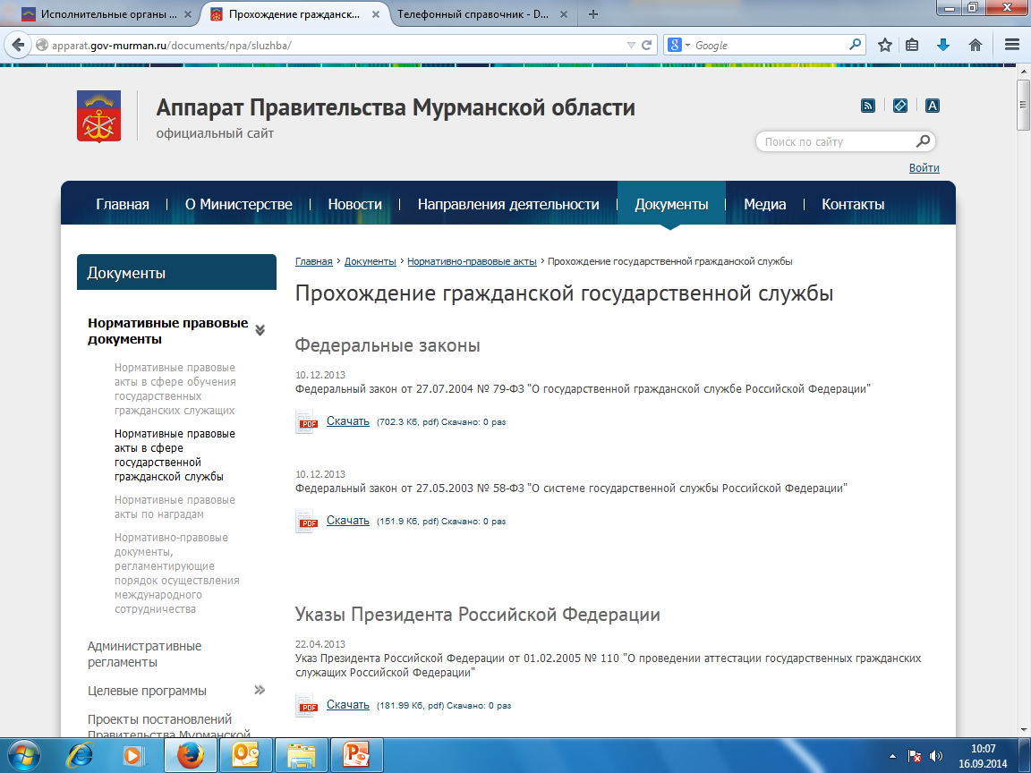

Slide 11
Формы и образцы для ведения кадрового резерва (архива кадрового резерва) государственного органа размещены:
в разделе «Власть»
в разделе «Кадровая политика»
Информация для кадровых работников
Образцы документов и форм заполнения
Иные документы

Slide 12
Размещены на сайте

Slide 13
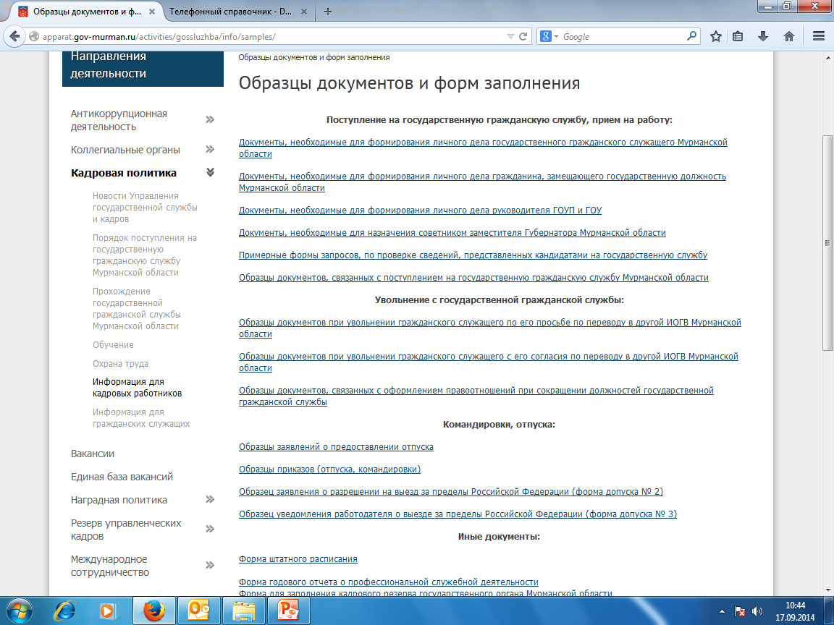

Slide 14
В соответствии с пунктами 2.5 и 2.7 Положения о кадровом резерве включение в кадровый резерв государственного органа и исключение из него граждан Мурманской области оформляются приказом государственного органа Мурманской области
Для Вашего удобства предлагаем использовать приведенный образец приказа о включении в кадровый резерв и исключении из него (с приложениями)

Slide 15
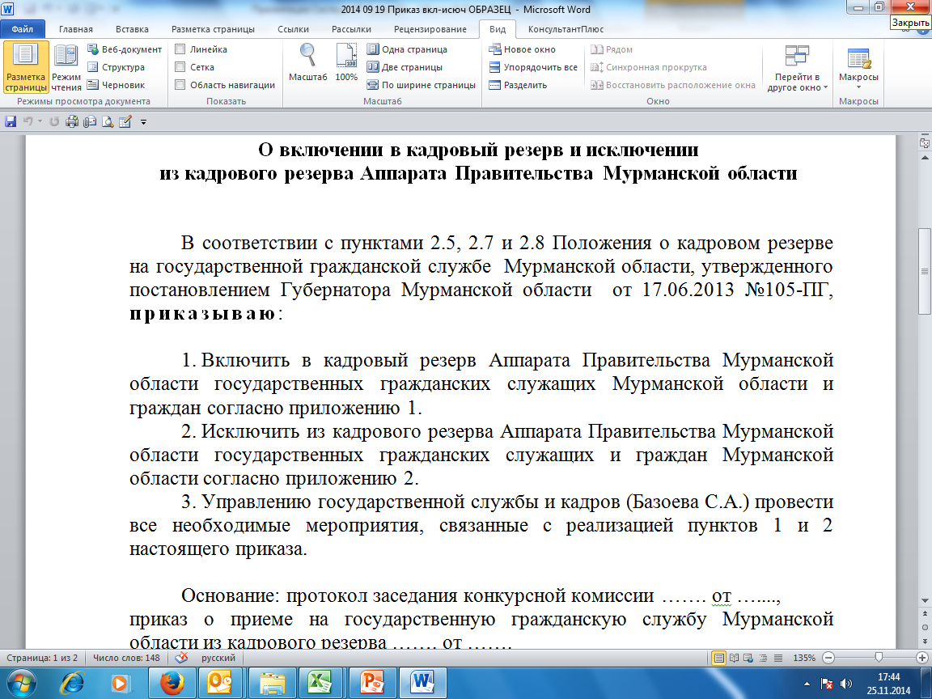

Slide 16
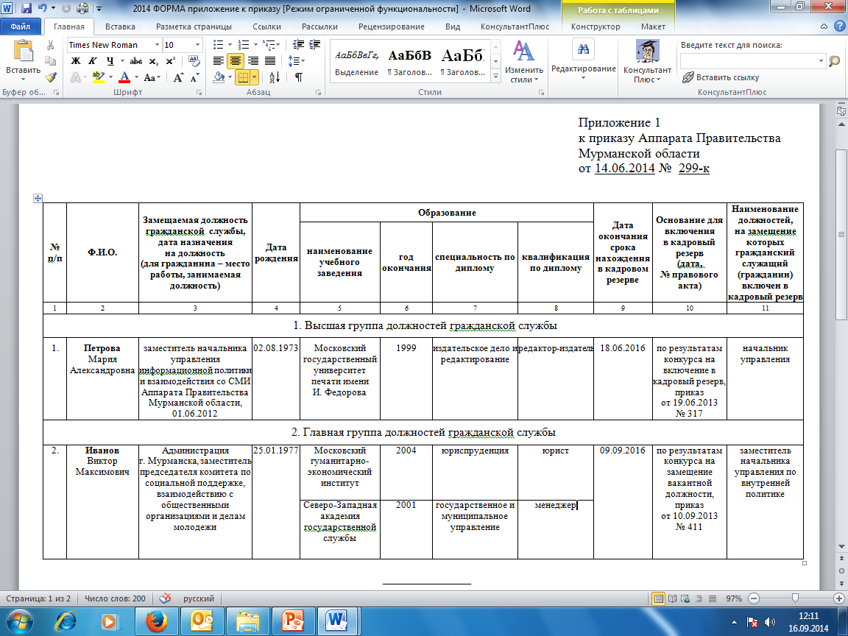

Slide 17
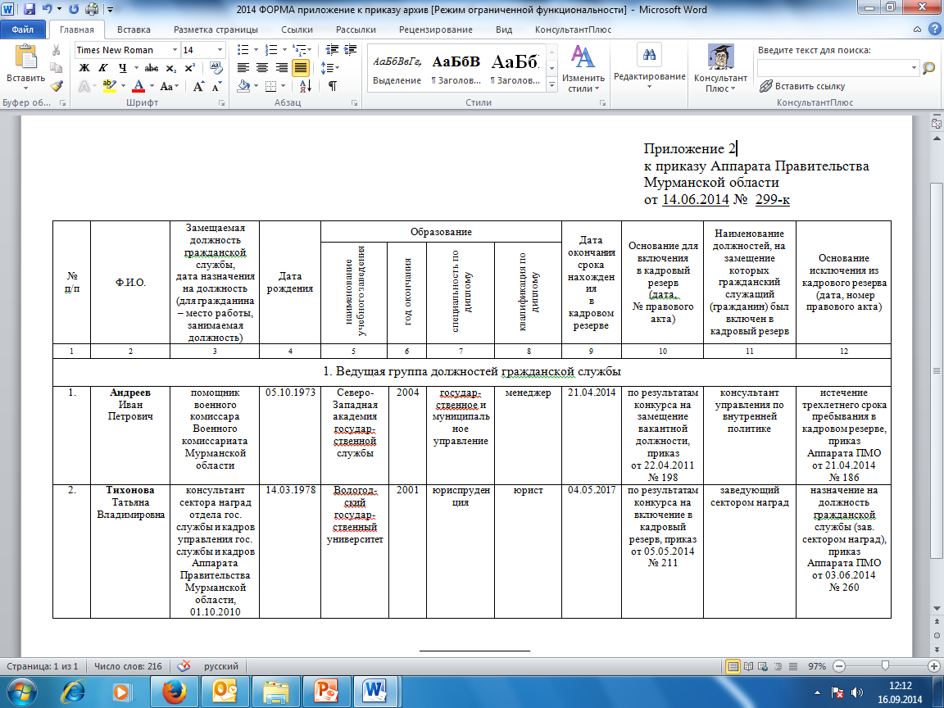

Slide 18
Использование
кадрового резерва государственного органа
и регионального кадрового резерва

Slide 19
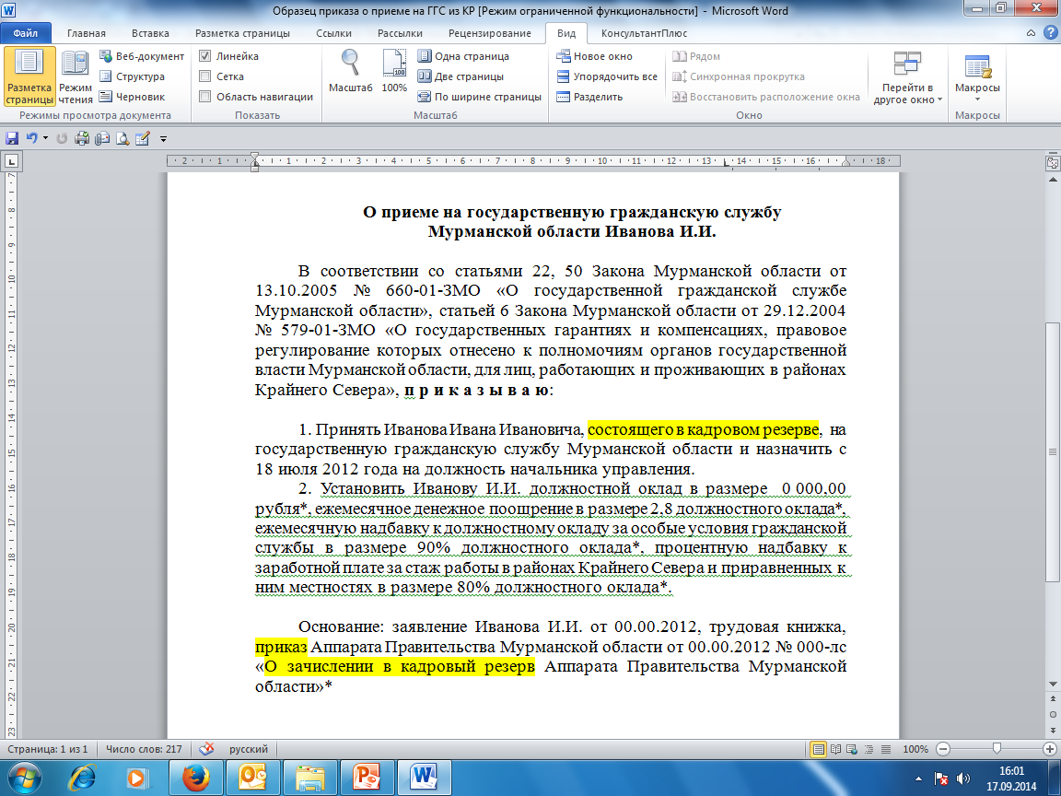

Slide 20
Использование регионального кадрового резерва
Руководитель государственного органа, руководитель заинтересованного структурного подразделения или кадровый сотрудник:
может ознакомиться с электронной базой регионального кадрового резерва в управлении государственной службы и кадров
на основании письменного запроса государственного органа получить выписку из регионального кадрового резерва по заданным параметрам: группа должностей и специализация
ознакомиться с личным делом резервиста в соответствующем государственном органе
(в настоящее время в региональном кадровом резерве состоят 360 человек)

Slide 21
II блок
Резерв управленческих кадров
включает в себя 3 вида:
Резерв управленческих кадров Мурманской области – Региональный резерв
Федеральный резерв управленческих кадров – Федеральный резерв
Резерв управленческих кадров, находящихся под патронажем Президента РФ – Президентский резерв

Slide 22
Региональный резерв формируется
по трем целевым группам
руководящие должности в исполнительных органах государственной власти Мурманской области
(31 человек)
выборные должности в законодательных (представительных) органах Мурманской области, должности глав муниципальных образований (городских округов и муниципальных районов) области
(66 человек)
должности руководителей государственных областных предприятий и учреждений, организаций регионального значения с долей участия Мурманской области в уставном капитале организации 25 и более процентов по отраслям
(16 человек)

Slide 23
Резерв управленческих кадров состоит из трех уровней:
● Компетенции, опыт и общий уровень подготовки кандидата достаточны для назначения на вышестоящую управленческую должность
Высший
уровень резерва
● После прохождения дополнительного профессионального обучения, по итогам и с учетом тестирования кандидат может претендовать на занятие вышестоящей управленческой должности
Базовый
уровень резерва
Перспективный
уровень резерва
● Перспективные (в том числе молодые) руководители, которые после получения дополнительного профессионального обучения, стажировки в профильных государственных органах по итогам и с учетом тестирования могут претендовать на замещение управленческих должностей, в том числе в порядке должностного роста

Slide 24
● Вся информация о резерве управленческих кадров:
- регламентирующие документы
- информация о текущих и завершенных конкурсах
- список резерва управленческих кадров,
- информация о наших резервистах и т.д.
размещена на официальном портале Мурманской области в разделе «Резерв управленческих кадров»
● Информация о численном составе региональных резервов управленческих кадров Российской Федерации размещается на Федеральном портале управленческих кадров в разделе «Резерв кадров»: http://gossluzhba.gov.ru/rezerv

Slide 25
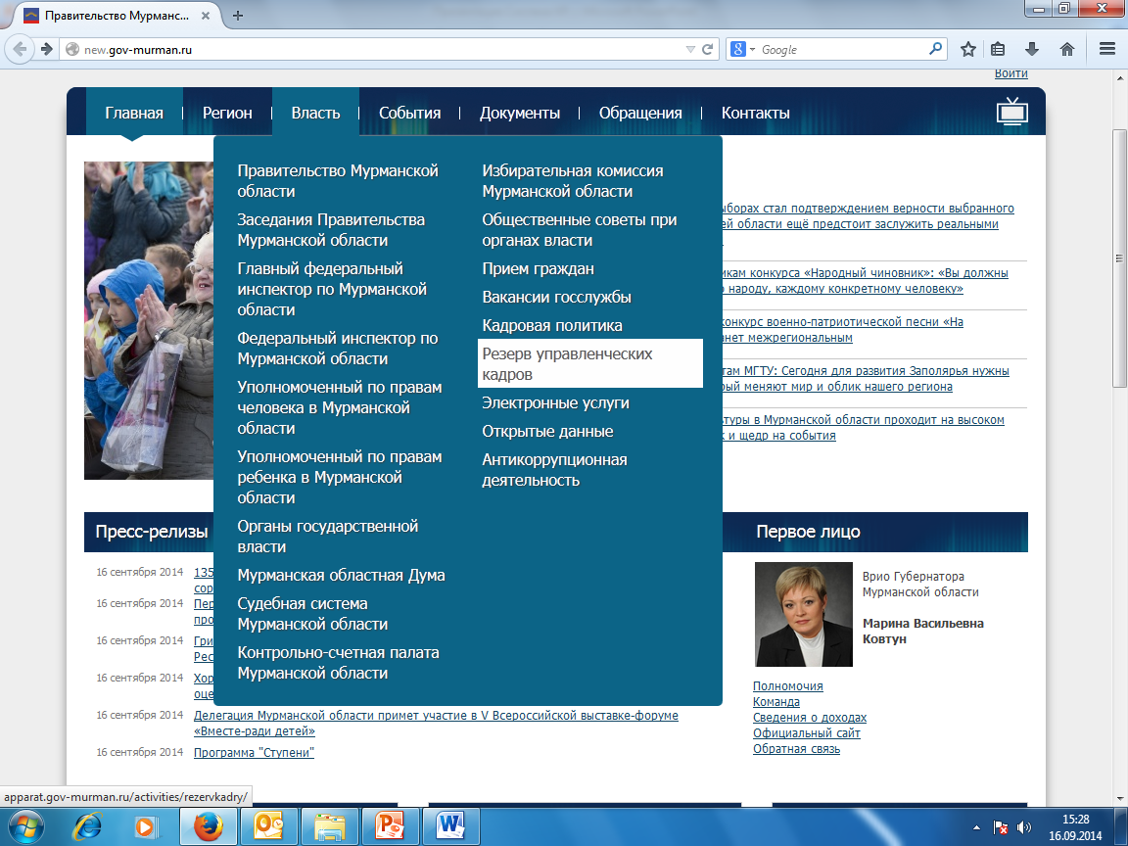

Slide 26
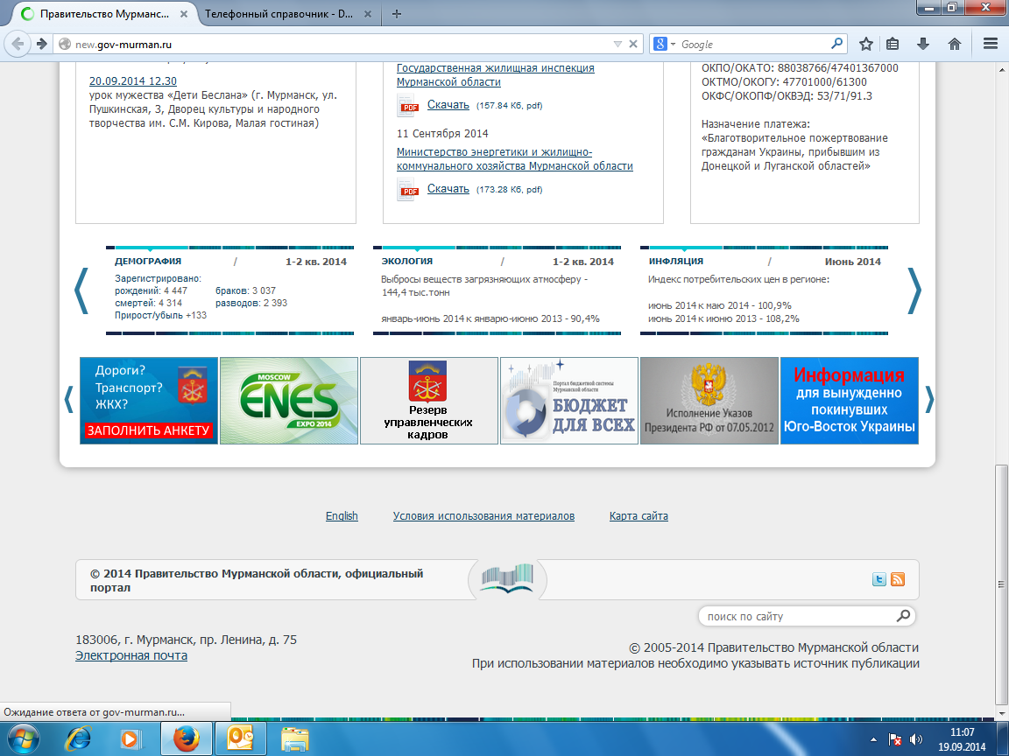

Slide 28
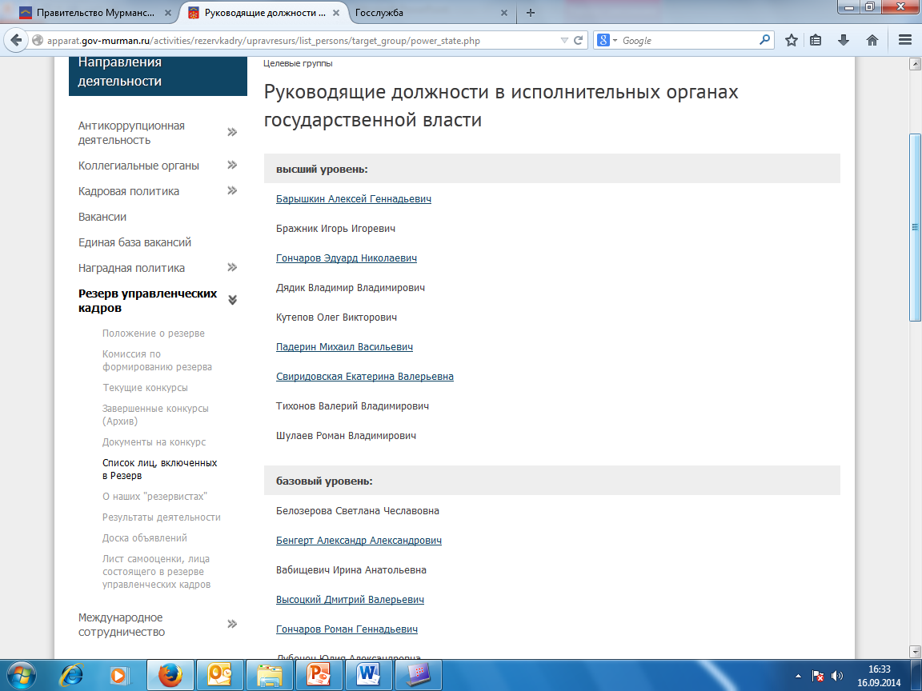

Slide 30
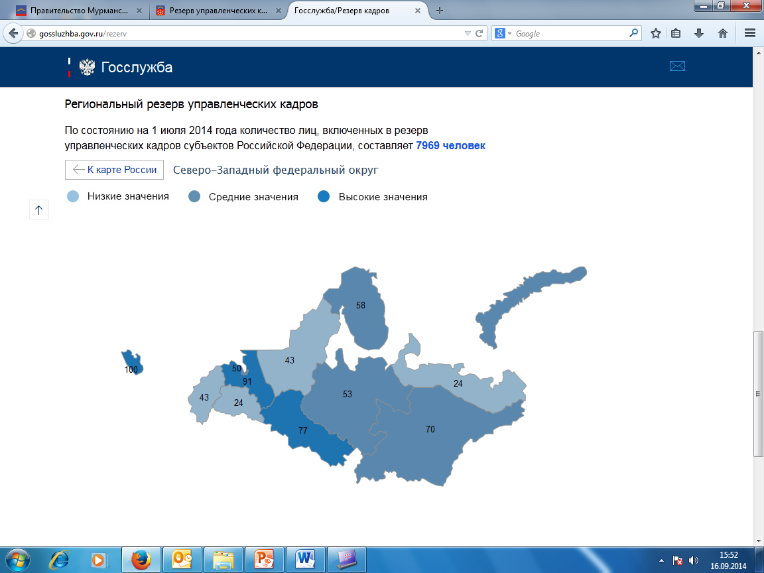

Slide 31
Использование резерва управленческих кадров
Управлением государственной службы и кадров сформированы личные дела резервистов, с которыми Вы можете ознакомить своих руководителей.
Из регионального резерва управленческих кадров можно назначать на руководящие должности в соответствии с перечнем целевых должностей, а также резервистам (при их согласии) можно предлагать и другие должности в исполнительных органах государственной власти или государственных предприятиях и учреждениях Мурманской области.

Slide 32
Федеральный резерв управленческих кадров
формируется на федеральном уровне (Правительством Российской Федерации) и представляет собой базу данных высокопрофессиональных и перспективных сотрудников федеральных органов исполнительной власти, государственных органов субъектов Российской Федерации, а также государственных корпораций и организаций, перечень которых определяется Правительством РФ, рекомендованных в установленном порядке руководителем («первым лицом») соответствующего государственного органа и организации.
Федеральный резерв управленческих кадров от Мурманской области формируется только из числа государственных гражданских служащих Мурманской области, планируемых к повышению в должности, по трем уровням: высший, базовый и перспективный.

Slide 33
Кандидатов в состав федерального резерва от Мурманской области предлагает Губернатор Мурманской области (по рекомендации руководителя ИОГВ) согласно установленной Правительством РФ квотой.
Информация о численности Федерального резерва управленческих кадров, о подготовке лиц, включенных в Федеральный резерв, размещена на Федеральном портале управленческих кадров в разделах «Резерв кадров» и «Подготовка резерва»:
http://gossluzhba.gov.ru/rezerv

Slide 34
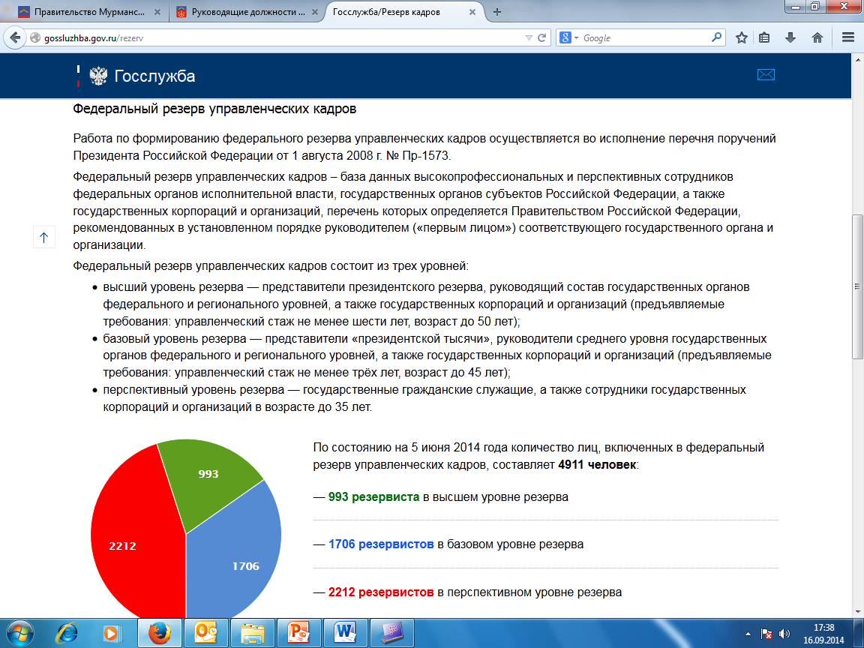

Slide 35
Резерв управленческих кадров, находящихся под патронажем Президента Российской Федерации
формируется для своевременного замещения государственных должностей Российской Федерации, должностей государственной гражданской службы Российской Федерации и иных должностей, назначение на которые и освобождение от которых осуществляется Президентом РФ.
Кандидатов в состав Президентского резерва предлагают высшие должностные лица субъектов РФ: от Мурманской области - Губернатор Мурманской области.
Экспертный совет по отбору кандидатов в резерв управленческих кадров, находящихся под патронажем Президента РФ, составляет список лиц, включенных в Президентский резерв, и направляет его на утверждение Президенту РФ.
Информация и лицах, включенных в Президентский резерв, размещена на Федеральном портале управленческих кадров в разделе «Резерв кадров»:
http://gossluzhba.gov.ru/rezerv

Slide 36
Система кадровых резервов в Российской Федерации
Региональный резерв управленческих кадров
Федеральный резерв управленческих кадров
Резерв управленческих кадров, находящихся по патронажем Президента РФ
Резерв
управленческих кадров
Кадровые резервы государственных органов региона
Региональный кадровый резерв
Кадровый резерв на гражданской службе

Slide 37
СПАСИБО ЗА ВНИМАНИЕ!

